Slide 2
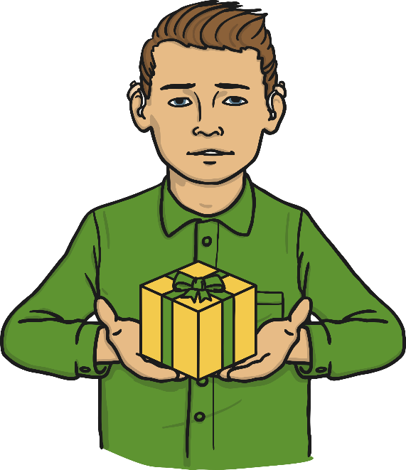
Czym jest Dzień Ojca?
Dzień Ojca to święto tatusiów, dziadków oraz tych, którzy są dla nas ojcami i są bardzo ważni w naszym życiu.
Jest to sposób podziękowania za wszystko, co dla nas robią.
Często dzieci dają swoim ojcom kartki z życzeniami i prezenty.

Slide 3
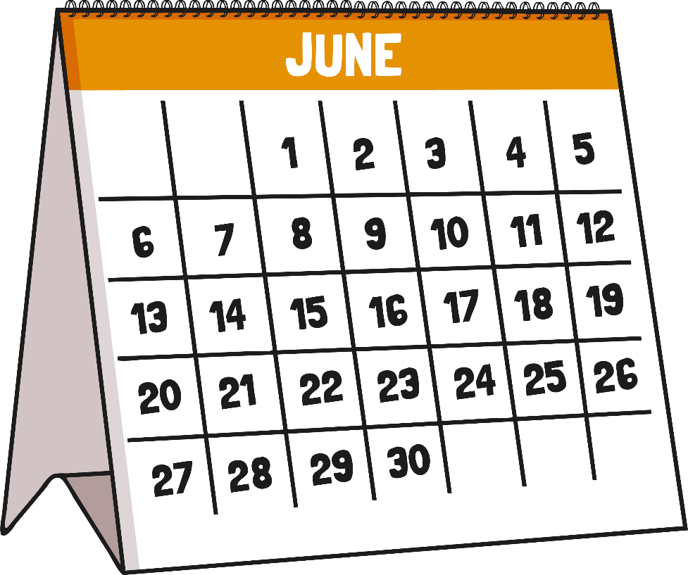
Kiedy obchodzony jest Dzień Ojca?
W Wielkiej Brytanii Dzień Ojca zawsze obchodzony jest w niedzielę.
Co roku świętowany jest w trzecią niedzielę czerwca.
W Polsce Dzień Ojca przypada co roku 23 czerwca.

Slide 4
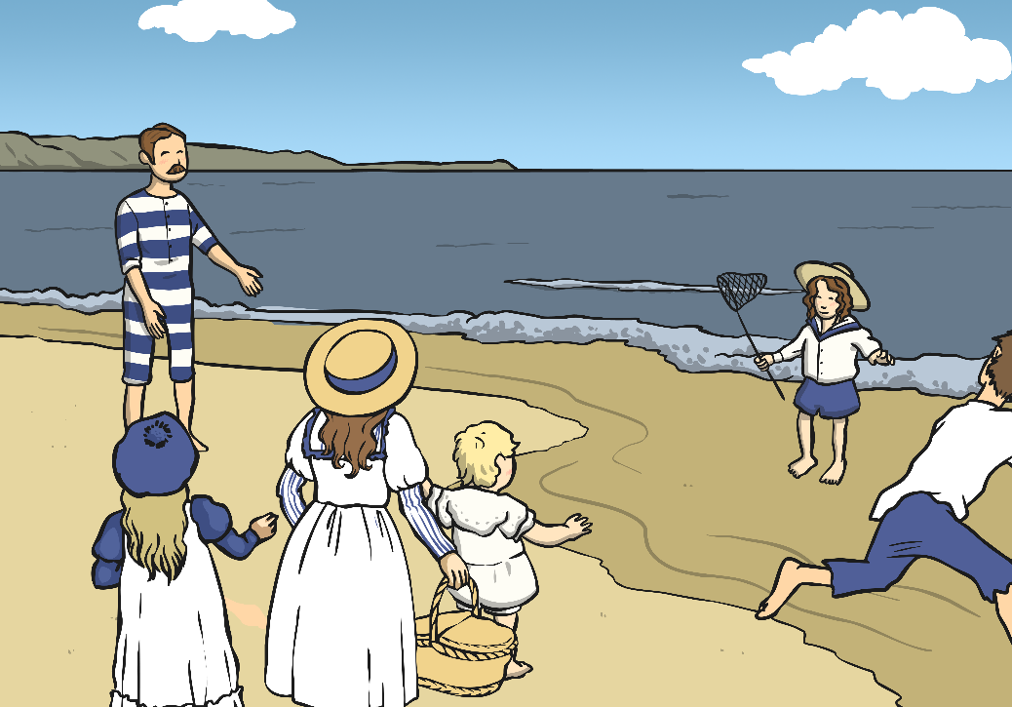
Historia Dnia Ojca
Dzień Ojca został zapoczątkowany w Ameryce na początku XX wieku – mniej niż 100 lat temu.
Pierwsze obchody Dnia Ojca odbyły się za sprawą pani Sonory Smart Dodd.
Nie miała matki, więc jej ojciec opiekował się samodzielnie nią i jej pięciorgiem rodzeństwa.

Slide 5
Pierwszy Dzień Ojca
Sonora Smart Dodd zaproponowała pastorowi ze swojej parafii zorganizowanie „Ojcowskiej niedzieli”, aby podziękować wszystkim ojcom.
Podczas mszy dzieci rozdawały swoim ojcom czerwone róże.

Slide 6
Pierwszy Dzień Ojca
Wszystkich w kościele zachęcano do noszenia czerwonych lub białych róż, aby uczcić pamięć ojców, których tam nie było.
Po mszy, Sonora Smart Dodd poszła do swojego miasteczka i zabrała ze sobą czerwone róże dla wszystkim mężczyzn, którzy nie byli w stanie dotrzeć do kościoła.

Slide 7
Dzień Ojca dziś
Dziś Dzień Ojca obchodzony jest na całym świecie.
Jeśli nie masz taty, możesz mieć dziadka, wuja lub specjalnego przyjaciela, któremu chcesz podziękować.

Slide 8
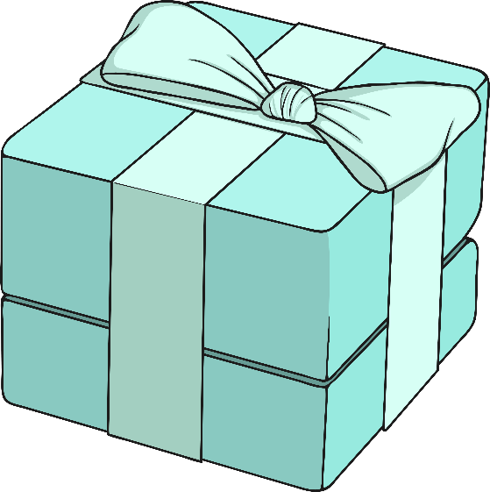
Prezenty z okazji Dnia Ojca
Wiele osób decyduje się zrobić samodzielnie laurkę lub dać swojemu tacie kartę z życzeniami.
Inni wybierają prezenty, takie jak: krawat, kubek czy czekolada.
Każdy ojciec jest inny i podobają mu się różne prezenty!

Slide 9
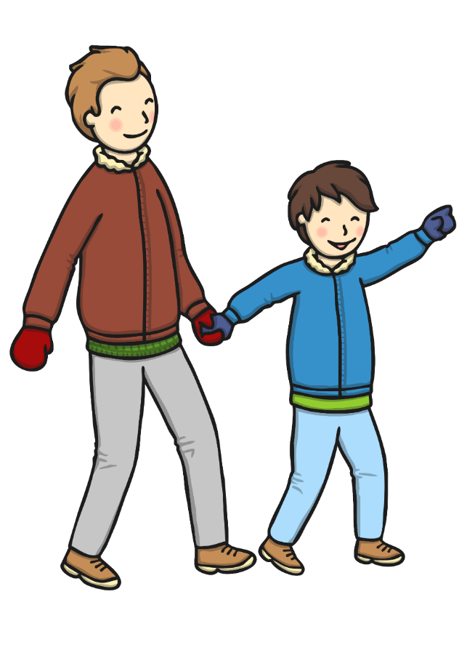
Prezenty z okazji Dnia Ojca
Wielu ojców oczekuje tylko przytulenia i powiedzenia, jak bardzo się ich kocha.
Możesz zrobić kartę i stworzyć listę rzeczy, które kochasz w swoim tacie.
Dlaczego nie poprosić osoby dorosłej, aby w Dzień Ojca pomógła Ci przygotować dla taty herbatę i ulubione śniadanie do łóżka?

Slide 10
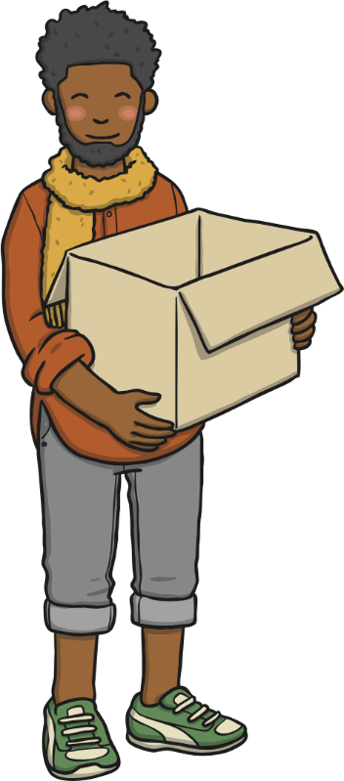
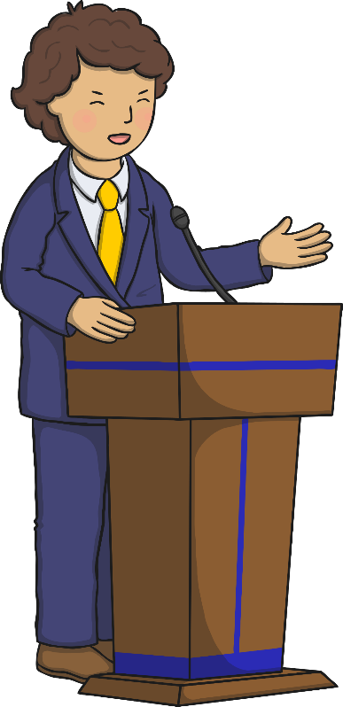
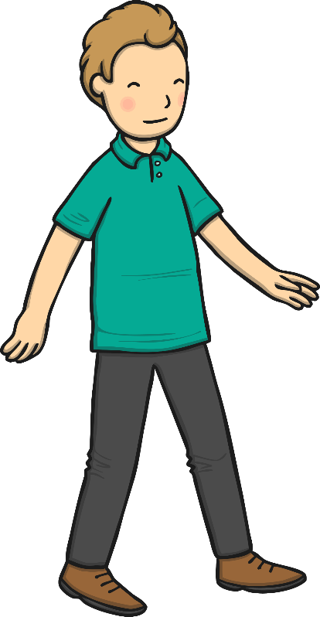
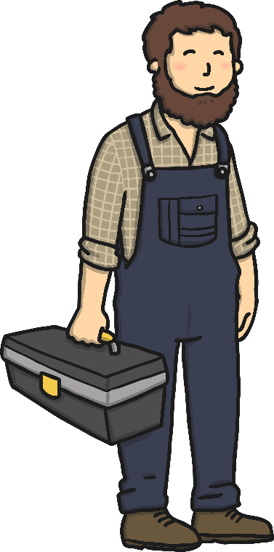
Dzień Ojca 2020
Czy w tym roku będziesz obchodzić Dzień Ojca? Jak będziesz świętować?

